Slide 1
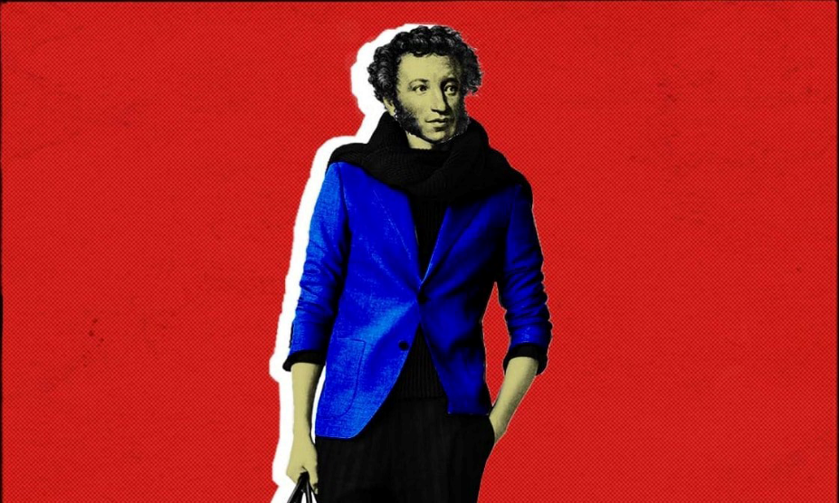
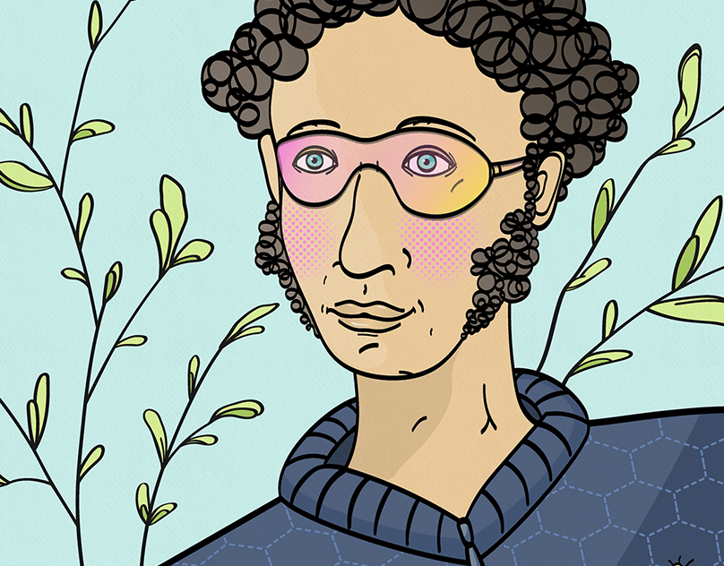
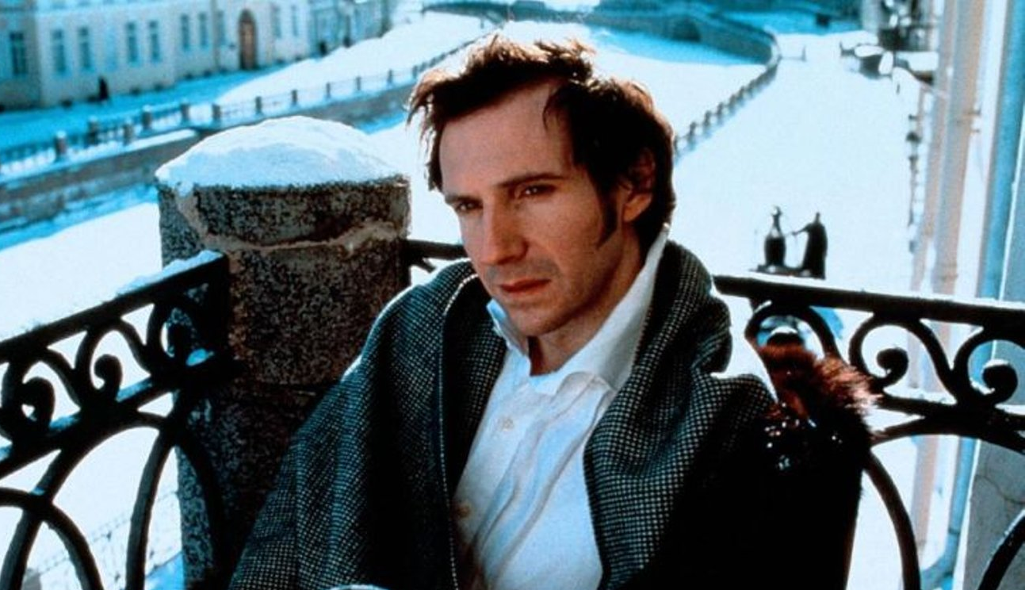
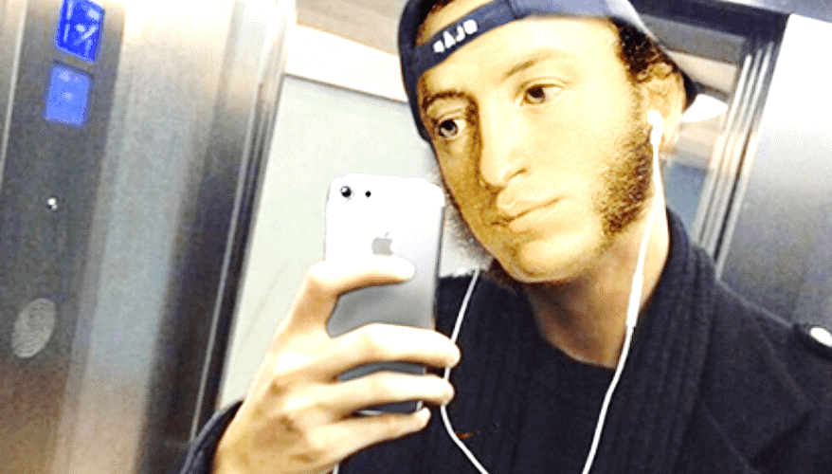
«Евгений Онегин»
–
машина времени русской литературы
Заботнов Петр Владимирович
школа №1558 им. Росалии де Кастро
ассистент Института филологии МПГУ

Slide 2
Не мысля гордый свет забавить,
Вниманье дружбы возлюбя,
Хотел бы я тебе представить
Залог достойнее тебя,
Достойнее души прекрасной,
Святой исполненной мечты,
Поэзии живой и ясной,
Высоких дум и простоты;
Но так и быть - рукой пристрастной
Прими собранье пестрых глав,
Полусмешных, полупечальных,
Простонародных, идеальных,
Небрежный плод моих забав,
Бессонниц, легких вдохновений,
Незрелых и увядших лет,
Ума холодных наблюдений
И сердца горестных замет.

Slide 3
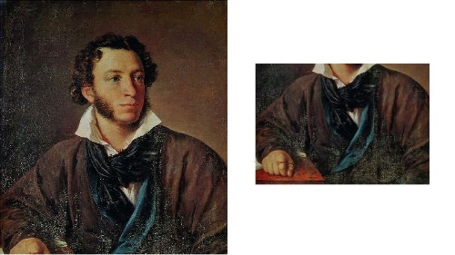
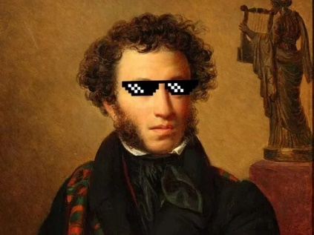
А.С. Пушкин | @pushkin_official
Не мысля гордый свет забавить,
Вниманье дружбы возлюбя,
Хотел бы я тебе представить
Залог достойнее тебя,
Достойнее души прекрасной,
Святой исполненной мечты,
Поэзии живой и ясной,
Высоких дум и простоты;
Но так и быть - рукой пристрастной
Прими собранье пестрых глав,
Полусмешных, полупечальных,
Простонародных, идеальных,
Небрежный плод моих забав,
Бессонниц, легких вдохновений,
Незрелых и увядших лет,
Ума холодных наблюдений
И сердца горестных замет.
Я хотел написать что-то невероятное, но получилось что-то странное:
приколы, поток сознания, что-то адекватное и что-то не очень

Slide 4
…И даль свободного романа
Я сквозь магический кристалл
Еще не ясно различал.

Slide 5


«Пишу не роман, а роман в стихах — дьявольская разница!»
Из письма
А.С. Пушкина
П.А. Вяземскому
4 ноября 1823 года

Slide 6

А.С. Пушкин | @pushkin_official
вот Онегин, он из Питера
Друзья Людмилы и Руслана!
С героем моего романа
Без предисловий, сей же час
Позвольте познакомить вас:
Онегин, добрый мой приятель,
Родился на брегах Невы,
Где, может быть, родились вы
Или блистали, мой читатель;
Там некогда гулял и я:
Но вреден север для меня.
вы, наверное, тоже из Питера, ну или были там
я, кстати, из Питера, нооооо…)0))0

Slide 7
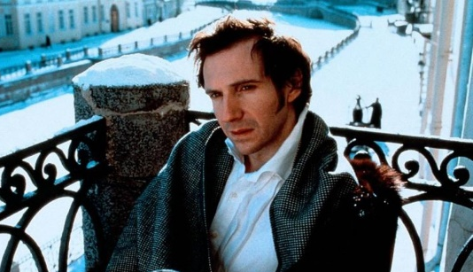
А.С. Пушкин | @pushkin_official
«Мой дядя самых честных правил,
Когда не в шутку занемог,
Он уважать себя заставил
И лучше выдумать не мог.
Его пример другим наука;
Но, боже мой, какая скука
С больным сидеть и день и ночь,
Не отходя ни шагу прочь!
Какое низкое коварство
Полуживого забавлять,
Ему подушки поправлять,
Печально подносить лекарство,
Вздыхать и думать про себя:
Когда же черт возьмет тебя!»
дядя бесит
не может помереть в одиночестве

Slide 8



о душнилах
о правде жизни
Роман «Евгений Онегин»
как способ пообщаться с Пушкиным
на самые разные темы
о современной лит-ре
о колесе Сансары
о том, можно ли быть красивым и умным одновременно
о грамотности
о загранице
о родственниках
о деревне
о дружбе
о том, что НА САМОМ ДЕЛЕ прекрасно в девушках
о том, как жить
о том, как правильно общаться с девушками
о любви
о френдзоне
об Онегине
кому лучше всего читать свои стихи
о том, что делать, если тебе всё время грустно
о людях

Slide 9
о самом главном

Slide 10
о родственниках
Гм! гм! Читатель благородный,
Здорова ль ваша вся родня?
Позвольте: может быть, угодно
Теперь узнать вам от меня,
Что значит именно родные.
Родные люди вот какие:
Мы их обязаны ласкать,
Любить, душевно уважать
И, по обычаю народа,
О рождестве их навещать
Или по почте поздравлять,
Чтоб остальное время года
Не думали о нас они...
Итак, дай бог им долги дни!
дай бог им здоровья, но лучше их видеть пореже

Slide 11
о друзьях
Враги его, друзья его
(Что, может быть, одно и то же)
Его честили так и сяк.
Врагов имеет в мире всяк,
Но от друзей спаси нас, боже!
Уж эти мне друзья, друзья!
Об них недаром вспомнил я.
от друзей спаси нас, боже

Slide 12
о дружбе
Они друг другу были скучны;
Потом понравились; потом
Съезжались каждый день верхом
И скоро стали неразлучны.
Так люди (первый каюсь я)
От делать нечего друзья.

Slide 13
о грамотности
Как уст румяных без улыбки,
Без грамматической ошибки
Я русской речи не люблю.
иногда говорить неправильно очень даже прикольно

Slide 14
о том, как правильно общаться с девушками
Чем меньше женщину мы любим,
Тем легче нравимся мы ей
И тем ее вернее губим
Средь обольстительных сетей…
делайте вид, что вам всё равно

Slide 15
о том, как правильно общаться с девушками
…говорит она: отложим —
Любви мы цену тем умножим,
Вернее в сети заведем;
Сперва тщеславие кольнем
Надеждой, там недоуменьем
Измучим сердце, а потом
Ревнивым оживим огнем;
А то, скучая наслажденьем,
Невольник хитрый из оков
Всечасно вырваться готов.
не поддавайтесь манипуляциям

Slide 16
о том, где лучше знакомиться с девушками
Во дни веселий и желаний
Я был от балов без ума:
Верней нет места для признаний
И для вручения письма.
О вы, почтенные супруги!
Вам предложу свои услуги;
Прошу мою заметить речь:
Я вас хочу предостеречь.
Вы также, маменьки, построже
За дочерьми смотрите вслед:
Держите прямо свой лорнет!
Не то... не то, избави боже!
Я это потому пишу,
Что уж давно я не грешу.
знакомиться надо на балах

Slide 17
о том, стоит ли девушкам посвящать стихи
Но полно прославлять надменных
Болтливой лирою своей;
Они не стоят ни страстей,
Ни песен, ими вдохновенных:
Слова и взор волшебниц сих
Обманчивы... как ножки их.
не стоит…

Slide 18
о своей музе
Теперь от вас, мои друзья,
Вопрос нередко слышу я:
"О ком твоя вздыхает лира?
Кому, в толпе ревнивых дев,
Ты посвятил ее напев?
Чей взор, волнуя вдохновенье,
Умильной лаской наградил
Твое задумчивое пенье?
Кого твой стих боготворил?"
И, други, никого, ей-богу!
а нет её!

Slide 19
что в девушках самое прекрасное?
Дианы грудь, ланиты Флоры
Прелестны, милые друзья!
Однако ножка Терпсихоры
Прелестней чем-то для меня.
Она, пророчествуя взгляду
Неоцененную награду,
Влечет условною красой
Желаний своевольный рой.
Люблю ее, мой друг Эльвина,
Под длинной скатертью столов,
Весной на мураве лугов,
Зимой на чугуне камина,
На зеркальном паркете зал,
У моря на граните скал.
…ножки

Slide 20
о душнилах
Я знал красавиц недоступных,
Холодных, чистых, как зима,
Неумолимых, неподкупных,
Непостижимых для ума;
Дивился я их спеси модной,
Их добродетели природной,
И, признаюсь, от них бежал,
И, мнится, с ужасом читал
Над их бровями надпись ада:
Оставь надежду навсегда
Внушать любовь для них беда,
Пугать людей для них отрада.
Быть может, на брегах Невы
Подобных дам видали вы
все хоть раз в жизни встречали их

Slide 21
о ещё немножко о них
…они так непорочны,
Так величавы, так умны,
Так благочестия полны,
Так осмотрительны, так точны,
Так неприступны для мужчин,
Что вид их уж рождает сплин.

Slide 22

о френдзоне
Других причудниц я видал,
Самолюбиво равнодушных
Для вздохов страстных и похвал.
И что ж нашел я с изумленьем?
Они, суровым повеленьем
Пугая робкую любовь,
Ее привлечь умели вновь
По крайней мере сожаленьем,
По крайней мере звук речей
Казался иногда нежней…
вот так бывает

Slide 23
о любви
Кого ж любить? Кому же верить?
Кто не изменит нам один?
Кто все дела, все речи мерит
Услужливо на наш аршин?
Кто клеветы про нас не сеет?
Кто нас заботливо лелеет?
Кому порок наш не беда?
Кто не наскучит никогда?
Призрака суетный искатель,
Трудов напрасно не губя,
Любите самого себя,
Достопочтенный мой читатель!
Предмет достойный: ничего
Любезней, верно, нет его.

Slide 24
можно ли быть и красивым, и умным?
Руссо (замечу мимоходом)
Не мог понять, как важный Грим
Смел чистить ногти перед ним,
Красноречивым сумасбродом.
Защитник вольности и прав
В сем случае совсем неправ.
Быть можно дельным человеком
И думать о красе ногтей:
К чему бесплодно спорить с веком?
Обычай деспот меж людей.
да!

Slide 25
о вечном круговороте жизни
Увы! на жизненных браздах
Мгновенной жатвой поколенья,
По тайной воле провиденья,
Восходят, зреют и падут;
Другие им вослед идут...
Так наше ветреное племя
Растет, волнуется, кипит
И к гробу прадедов теснит.
Придет, придет и наше время,
И наши внуки в добрый час
Из мира вытеснят и нас!
«Когда меня не станет, я буду петь голосами
Моих детей и голосами их детей.
Нас просто меняют местами.
Таков закон Сансары,
Круговорот людей»

Slide 26
о современной литературе
А нынче все умы в тумане,
Мораль на нас наводит сон,
Порок любезен — и в романе,
И там уж торжествует он…
ужас, ужас))

Slide 27
о Москве
Ах, братцы! как я был доволен,
Когда церквей и колоколен,
Садов, чертогов полукруг
Открылся предо мною вдруг!
Как часто в горестной разлуке,
В моей блуждающей судьбе,
Москва, я думал о тебе!
Москва… как много в этом звуке
Для сердца русского слилось!
Как много в нем отозвалось!

Slide 28
совет нам
Покамест упивайтесь ею,
Сей легкой жизнию, друзья!
Ее ничтожность разумею
И мало к ней привязан я…
carpe diem?

Slide 29
об Онегине
Мне нравились его черты,
Мечтам невольная преданность,
Неподражательная странность
И резкий, охлажденный ум.
Я был озлоблен, он угрюм;
Страстей игру мы знали оба;
Томила жизнь обоих нас;
В обоих сердца жар угас…
…я привык
К его язвительному спору,
И к шутке, с желчью пополам,
И злости мрачных эпиграмм.
ну он интересный человек

Slide 30
ещё об Онегине
Всегда я рад заметить разность
Между Онегиным и мной,
Чтобы насмешливый читатель
Или какой-нибудь издатель
Замысловатой клеветы,
Сличая здесь мои черты,
Не повторял потом безбожно,
Что намарал я свой портрет,
Как Байрон, гордости поэт,
Как будто нам уж невозможно
Писать поэмы о другом,
Как только о себе самом.
если что, я не Онегин!!!

Slide 31
о счастье
Привычка свыше нам дана:
Замена счастию она.
ко всему можно привыкнуть

Slide 32
кому лучше всего читать свои стихи
…я плоды моих мечтаний
И гармонических затей
Читаю только старой няне,
Подруге юности моей,
Да после скучного обеда
Ко мне забредшего соседа,
Поймав нежданно за полу,
Душу трагедией в углу,
Или (но это кроме шуток),
Тоской и рифмами томим,
Бродя над озером моим,
Пугаю стадо диких уток:
Вняв пенью сладкозвучных строф,
Они слетают с берегов.
никому)

Slide 33
о правде жизни
Все предрассудки истребя,
Мы почитаем всех нулями,
А единицами - себя..
все люди - эгоисты

Slide 34
о людях
Кто жил и мыслил, тот не может
В душе не презирать людей…
умные люди в душе никого не любят

Slide 35
Блажен, кто смолоду был молод,
Блажен, кто вовремя созрел,
Кто постепенно жизни холод
С летами вытерпеть умел;
Кто странным снам не предавался,
Кто черни светской не чуждался,
Кто в двадцать лет был франт иль хват,
А в тридцать выгодно женат;
Кто в пятьдесят освободился
От частных и других долгов,
Кто славы, денег и чинов
Спокойно в очередь добился,
О ком твердили целый век:
N. N. прекрасный человек.

Slide 36
Но грустно думать, что напрасно
Была нам молодость дана,
Что изменяли ей всечасно,
Что обманула нас она;
Что наши лучшие желанья,
Что наши свежие мечтанья
Истлели быстрой чередой,
Как листья осенью гнилой.
Несносно видеть пред собою
Одних обедов длинный ряд,
Глядеть на жизнь, как на обряд,
И вслед за чинною толпою
Идти, не разделяя с ней
Ни общих мнений, ни страстей.

Slide 37
Предметом став суждений шумных,
Несносно (согласитесь в том)
Между людей благоразумных
Прослыть притворным чудаком,
Или печальным сумасбродом,
Иль сатаническим уродом,
Иль даже демоном моим.

Slide 38
о путешествиях
Придет ли час моей свободы?
Пора, пора! - взываю к ней;
Брожу над морем, жду погоды,
Маню ветрила кораблей.
Под ризой бурь, с волнами споря,
По вольному распутью моря
Когда ж начну я вольный бег?
Пора покинуть скучный брег
Мне неприязненной стихии
И средь полуденных зыбей,
Под небом Африки моей,
Вздыхать о сумрачной России,
Где я страдал, где я любил,
Где сердце я похоронил.
хочу путешествовать!

Slide 39
о деревне
Я был рожден для жизни мирной,
Для деревенской тишины;
В глуши звучнее голос лирный,
Живее творческие сны.
…
Цветы, любовь, деревня, праздность,
Поля! я предан вам душой.
в деревне хорошо, в деревне лучше пишется

Slide 40
о самом главном
…Без неприметного следа
Мне было б грустно мир оставить.
Живу, пишу не для похвал;
Но я бы, кажется, желал
Печальный жребий свой прославить,
Чтоб обо мне, как верный друг,
Напомнил хоть единый звук.

Slide 41
о самом главном
И чье-нибудь он сердце тронет;
И, сохраненная судьбой,
Быть может, в Лете не потонет
Строфа, слагаемая мной;
Быть может (лестная надежда!),
Укажет будущий невежда
На мой прославленный портрет
И молвит: то-то был поэт!
Прими ж мои благодаренья,
Поклонник мирных аонид,
О ты, чья память сохранит
Мои летучие творенья,
Чья благосклонная рука
Потреплет лавры старика!

Slide 42
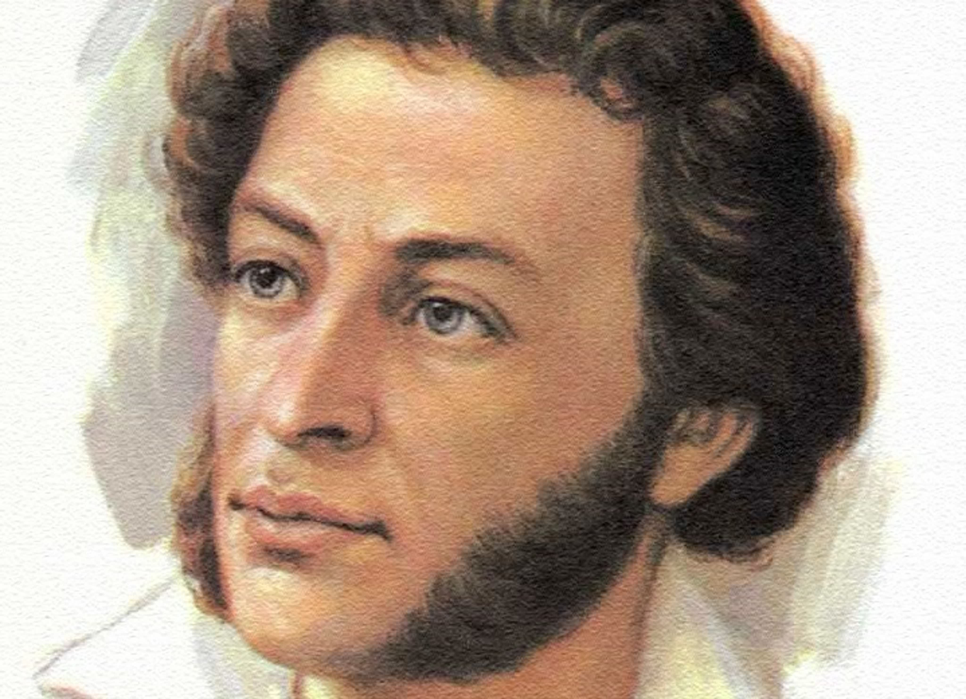

Slide 43
…Чего бы ты за мной
Здесь ни искал в строфах небрежных,
Воспоминаний ли мятежных,
Отдохновенья ль от трудов,
Живых картин, иль острых слов,
Иль грамматических ошибок,
Дай бог, чтоб в этой книжке ты
Для развлеченья, для мечты,
Для сердца, для журнальных сшибок
Хотя крупицу мог найти.

